Slide 1
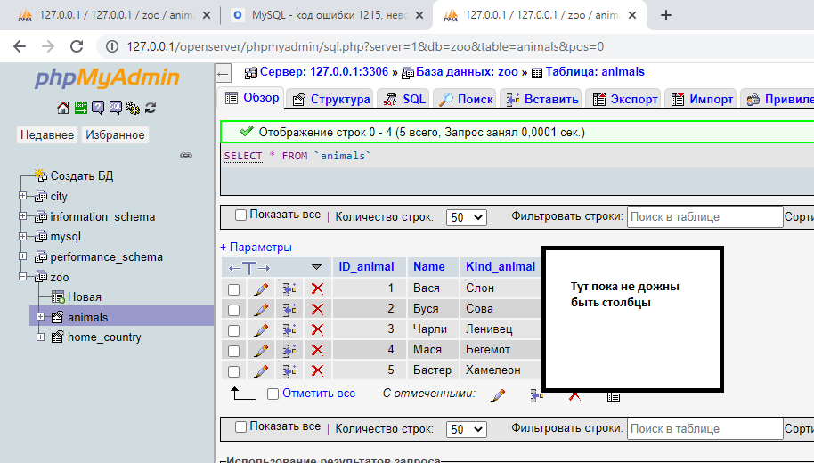
Создать внешний ключ при помощи запроса. Изменить созданную ранее таблицу при помощи ALTER, далее в измененную таблицу при помощи FOREIGN KEY/REFERENCES добавить внешний ключ на вторую таблицу.
Для примера я взяла свою старую работу с института – БД зоопарка. Для начала создала БД zoo и таблицу со всеми зверушками animals:

Slide 2
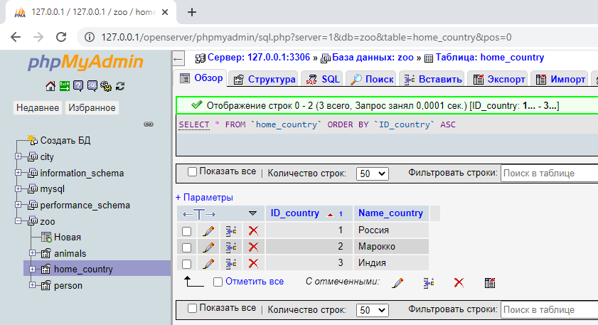
Также создала таблицу со странами home_country, где зверушки обитали:

Slide 3
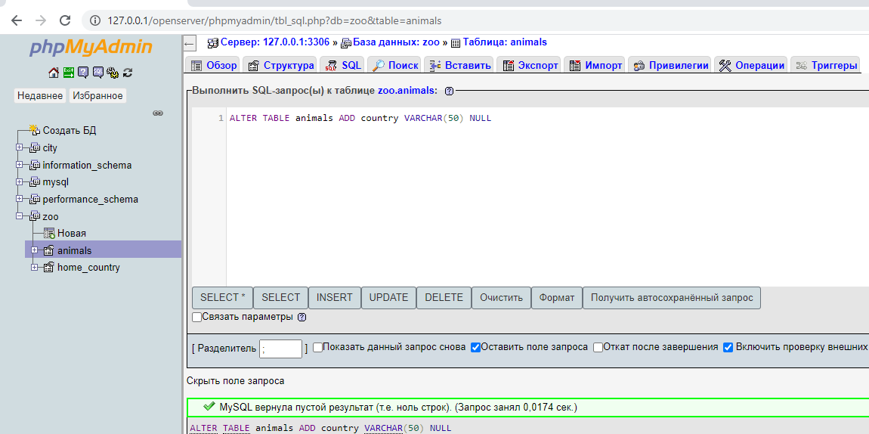
С помощью ALTER добавила дополнительный столбец Country в таблице animals

Slide 4
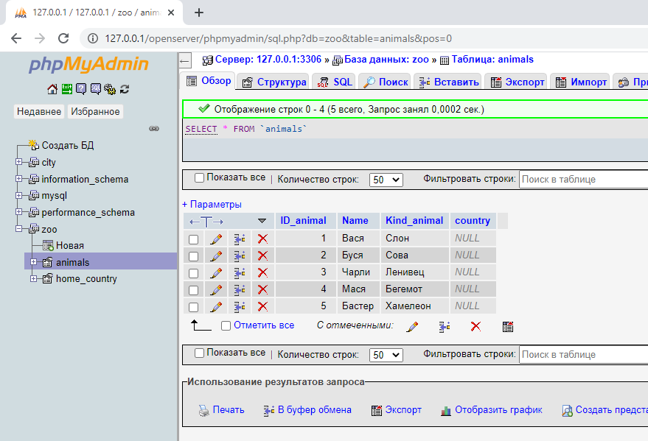
После этого таблица animals выглядит вот так:

Slide 5
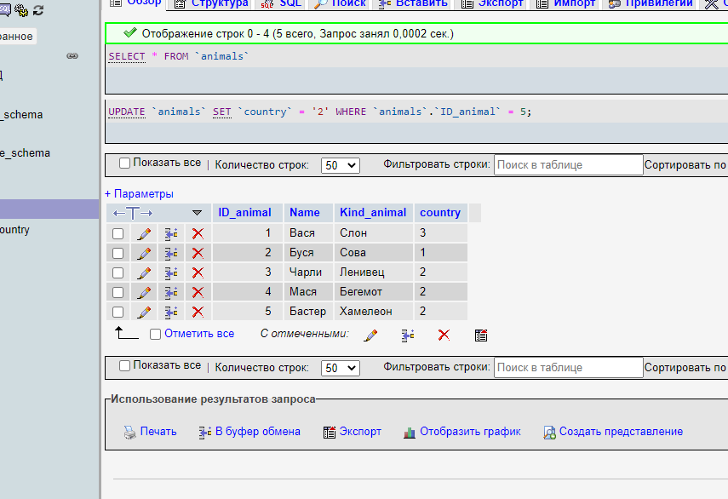
Заполнила столбец Country значениями от 1 до 3 (так как в таблице home_country всего лишь 3 строки):

Slide 6
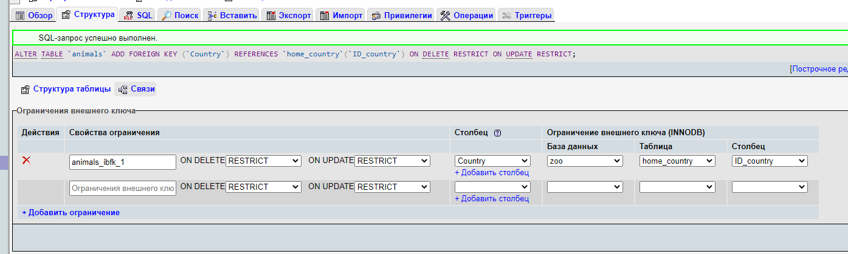
Сделала внешний ключ в таблице animals:
(В animals первичный ключ – ID_animal, в home_country первичный ключ - ID _country)

Slide 7
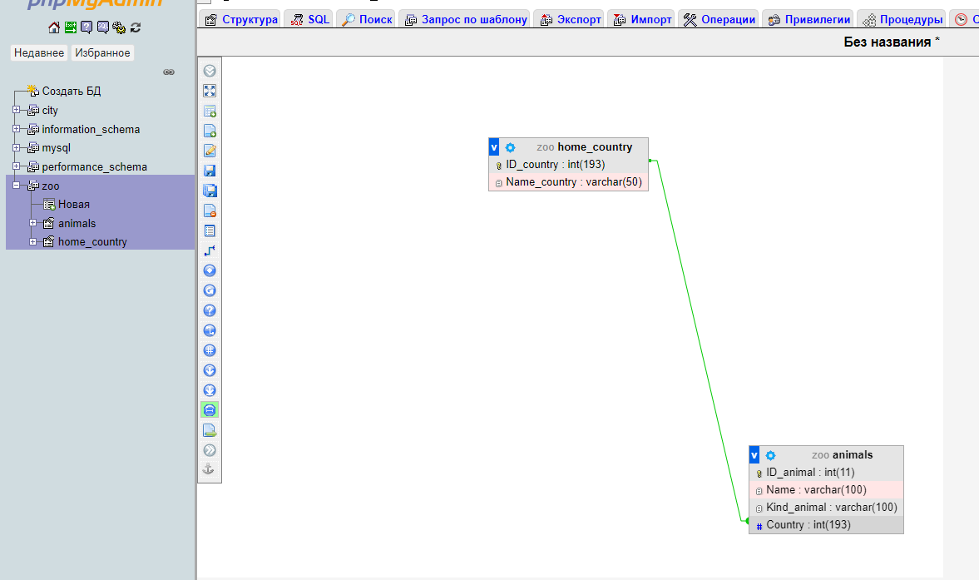
В дизайнере БД теперь выглядит вот так:

Slide 8
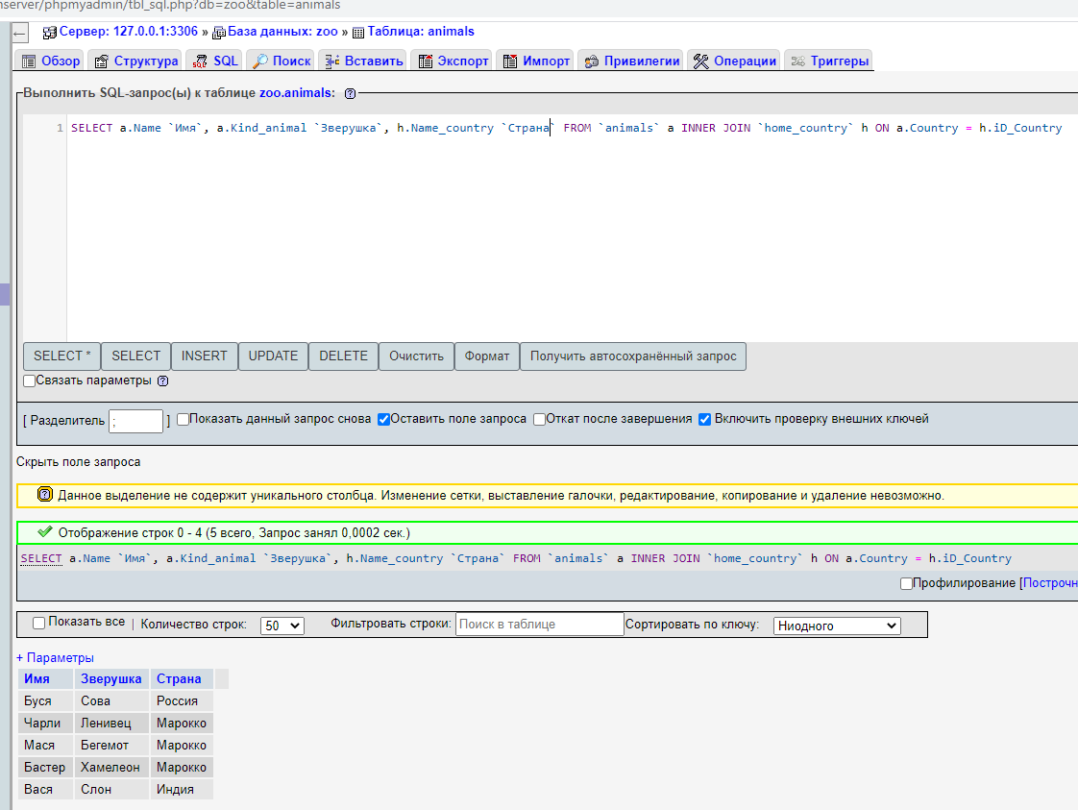
Воспользовалась функцией JOIN для просмотра двух объединенный таблиц. Из animals взяла имя зверушки и вид, из home_country взяла только страну. Для удобства столбцы переименовала.

Slide 9
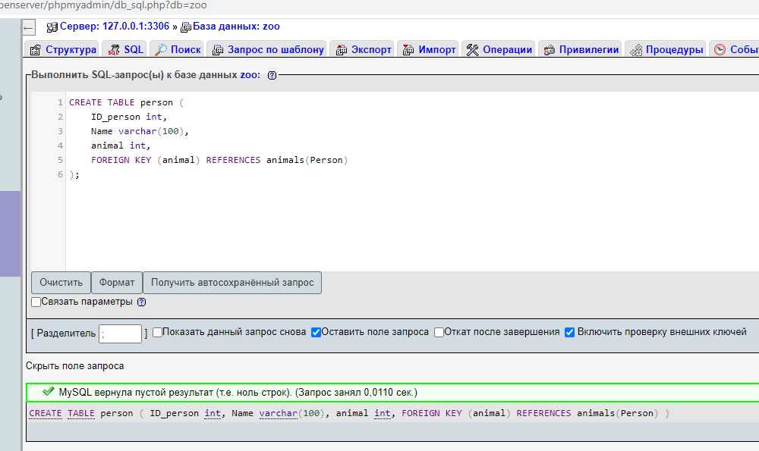
Создала новую таблицу person и сделала ключи:

Slide 10
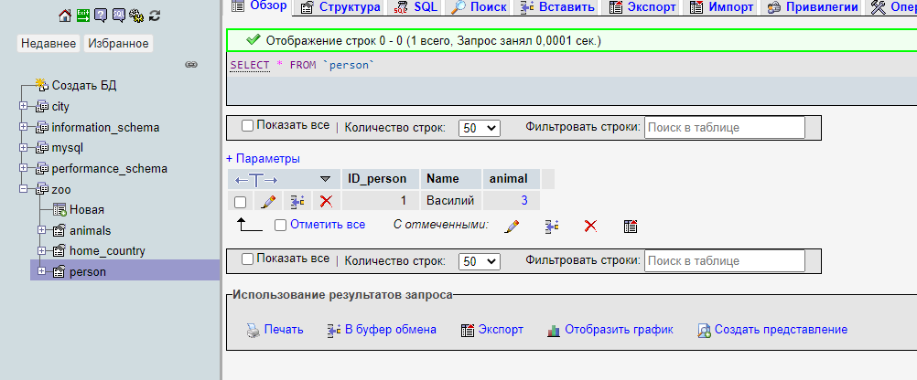
Получилось немного криво:
(таблица person)
Айди зверушки стало внешним ключом для таблицы person

Slide 11
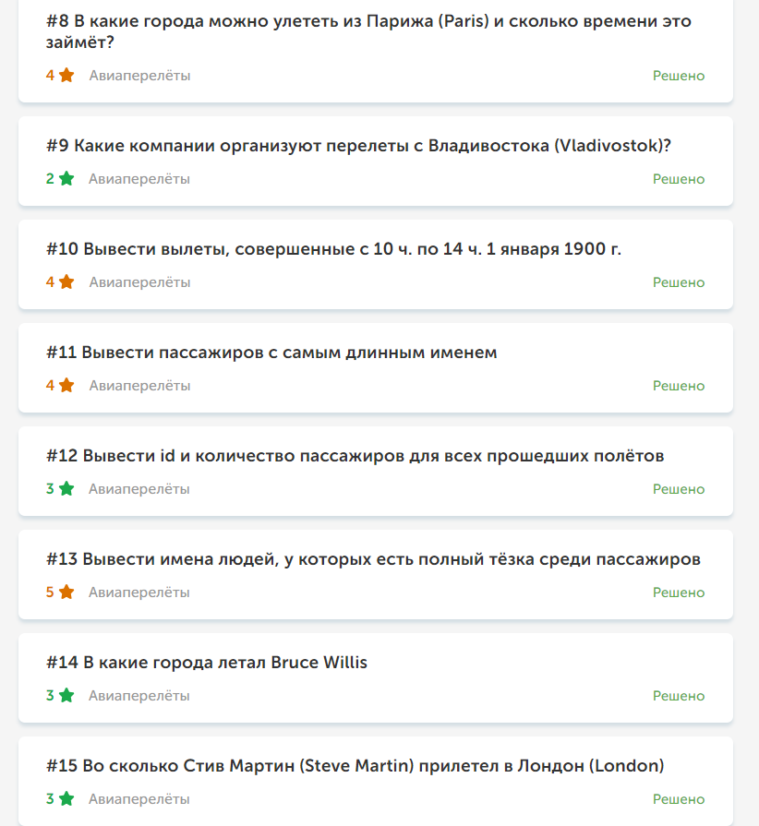
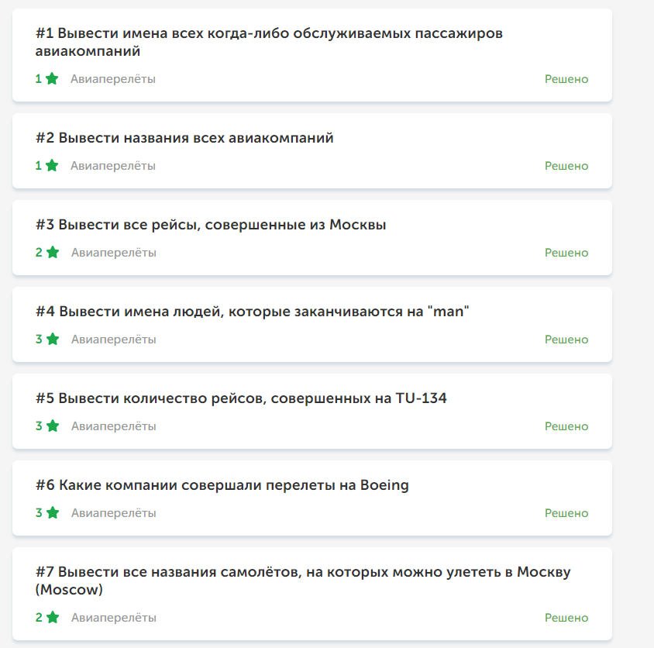
Дз по онлайн тренажеру я сделала, но заскринить не успела, мое решение не сохранялось, хотя я авторизовалась через вк. Задания не вызвали больших трудностей, кроме специфичных функций (типа TIMEDIFF)

Slide 12
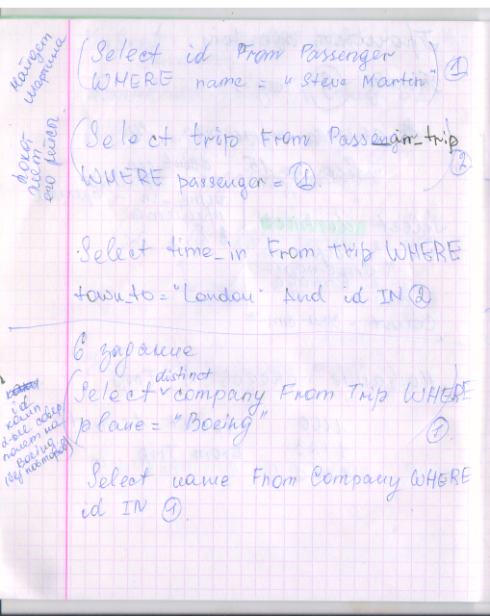
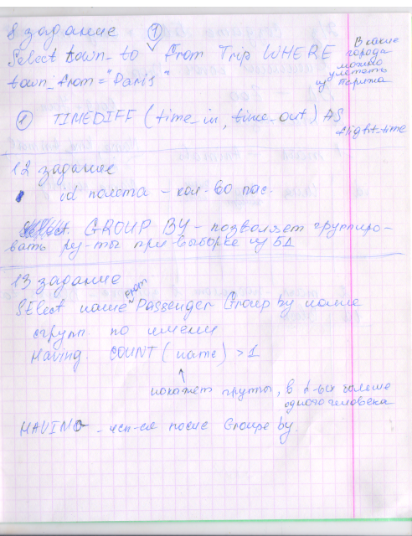
Это мой черновик, некоторые задания я сначала прорешивала на бумаге:

Slide 13


